Slide 1
Neurónové siete
Detekcia rakoviny prsníka
Aplikovaná Informatika
Branislav Kysucký
2018/2019

Slide 2
Ciele:
Využitie neurónových sieti na základe hlbokého učenia (Deep learning)
Na základe datasetu zistiť počet nálezov, a určiť či nálezy nájdené v rakovine prsníka sú zhubné (M), alebo nezhubné (B)
Vyhodnotenie výsledkov

Slide 3
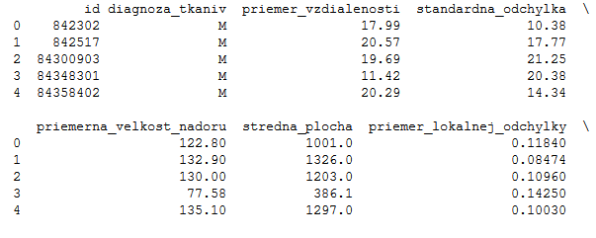
Dataset
Súbor údajov o rakovine prsníka Wisconsin (Diagnostic)
Súbor údajov má rozmer 569 x 32, má 30 reálnych atribútov, jeden číselný atribút (pole id) a jeden kategorický atribút, čo je označenie triedy.
Obsahuje binárne triedenie, má dve hodnoty pre diagnózu, ktoré sú M (zhubný) a B (nezhubný).

Slide 4
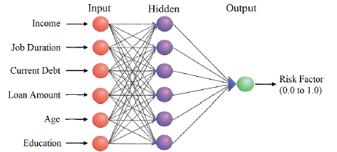
Princíp fungovania neurónovej siete
Predspracovanie dát a Inicializácia siete a) Dáta b) Parametre c) Váhy Trénovanie a) Forward Propagation b) Backward Propagation c) Aktualizácia váh Testovanie a vyhodnotenie

Slide 5
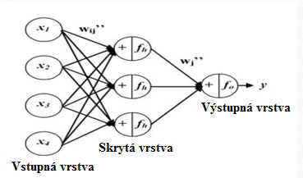
Forward Propagation
Forward Propagation je prvým krokom ku tréningu siete, ktorý znásobuje vstupný uzol váhami a má aktivačnú funkciu.

Slide 6
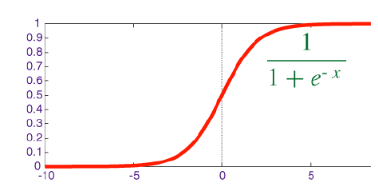
Použitá aktivačná funkcia
Ako aktivačná funkciu bola použitá sigmoidná funkcia.
Akonáhle aplikujeme váhy na vstupy, potom musíme použiť aktivačnú funkciu.
Nutnosť použitia kvôli binárnej klasifikácii.
Po aplikovaní na
vracia 0, alebo 1

Slide 7


Backward Propagation
Použitý bol gradient zostup trénovací model.
Potom sa aktualizujú váhy.
Po zaškolení siete s nastavenou epochou sa sieť naučí údaje a upraví váhy podľa predpovede správnej hodnoty.
Vyhodnotenie siete sa vypočíta pomocou rôznych ukazovateľov výkonu, ako je napríklad presnosť.
Wij - hmotnosť spájajúca jednotku výstupnej vrstvy k jednotke skrytej

Slide 8
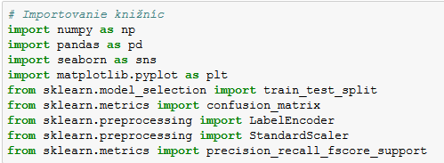




Predspracovanie dát
1
5
6
7
2
3
4

Slide 9

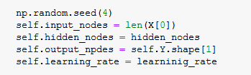
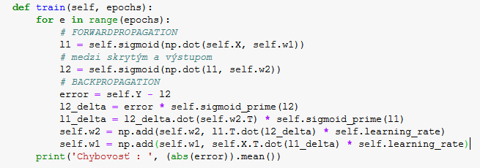


Vytvorenie neurónovej siete
1
2

Slide 10
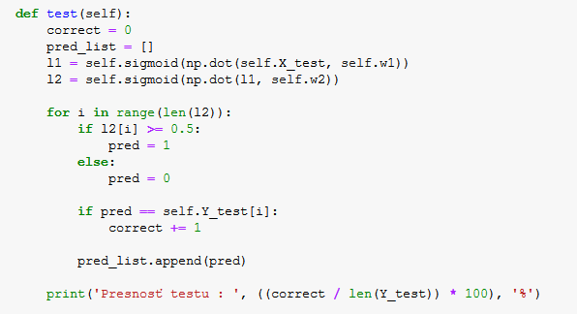
Testovanie

Slide 11
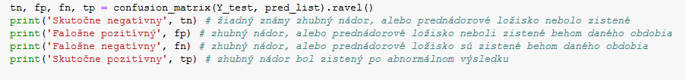

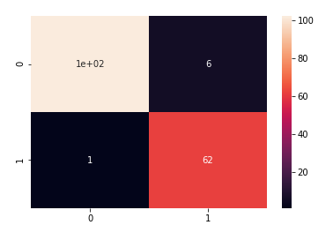
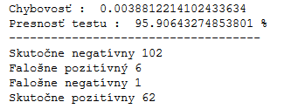
Výstup z programu
Confusion Matrix - Farebná interpretácia hodnôt

Slide 12
Záver
Výsledky ukázali, že tento model funguje s vysokou presnosťou pri predpovedaní rakoviny.
Môže byť použitý ako inteligentný komponent v lekárskom rozhodovaní.

Slide 13
Použité zdroje
https://www.researchgate.net/publication/224163164_Breast_Cancer_diagnosis_using_Artificial_Neural_Network_models
https://github.com/bhavaniprasad73/Artificial-Neural-Network/blob/master/ANN.py
https://www.kaggle.com/uciml/breast-cancer-wisconsin-data/home
https://arxiv.org/pdf/1711.07831.pdf
https://www.researchgate.net/publication/224163164_Breast_Cancer_diagnosis_using_Artificial_Neural_Network_models
https://github.com/bhavaniprasad73/Artificial-Neural-Network/blob/master/Final%20report.pdf

Slide 14
Ďakujem za pozornosť

